Slide 1



Chủ đề 6:
NGÀY – GIỜ, GIỜ - PHÚT, NGÀY - THÁNG
Bài 29: NGÀY – GIỜ, GIỜ - PHÚT
TIẾT 1
Bản quyền : FB Đặng Nhật Linh- https://www.facebook.com/nhat.linh.3557440
Bản quyền : FB Đặng Nhật Linh- https://www.facebook.com/nhat.linh.3557440

Slide 2
YÊU CẦU CẦN ĐẠT:
- Nhận biết được một ngày có 24 giờ, một giờ có 60 phút.
- Nhận biết được giờ theo buổi trong một ngày.
- Phát triển năng lực xem giờ trên đồng hồ. Nhận biết thời điểm, khoảng thời gian các buổi sáng, trưa, chiều, tối.
- Phát triển năng lực giao tiếp toán học.
- Rèn luyện tính cẩn thận, nhanh nhẹn.

Slide 3



Slide 4


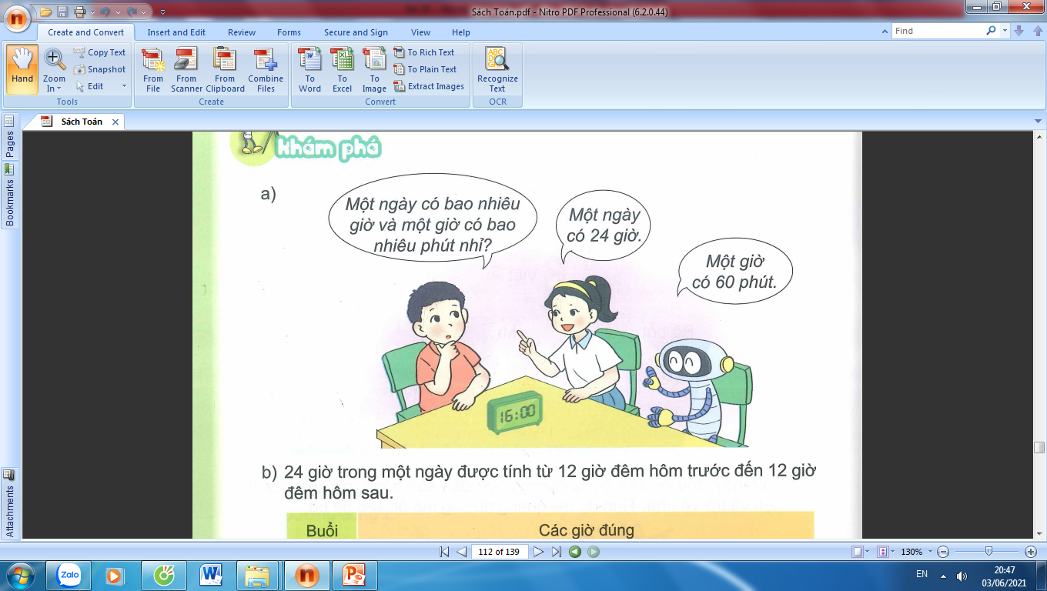






Bản quyền : FB Đặng Nhật Linh- https://www.facebook.com/nhat.linh.3557440

Slide 5

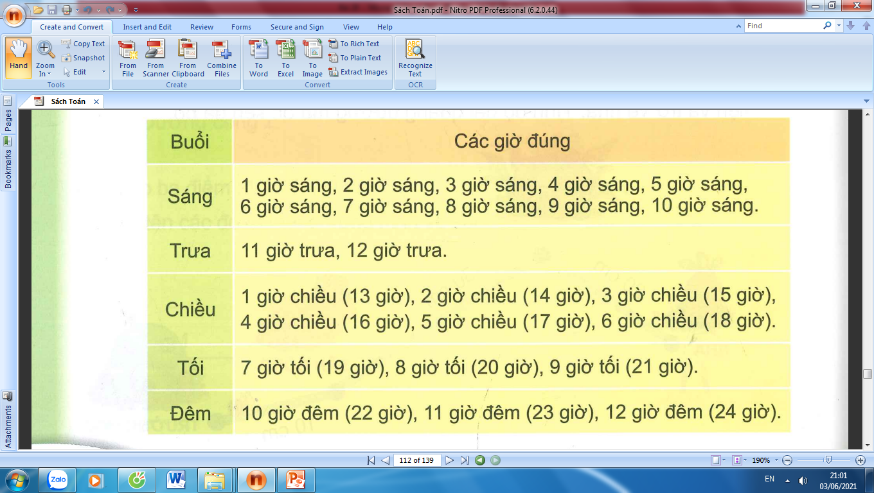



Bản quyền : FB Đặng Nhật Linh- https://www.facebook.com/nhat.linh.3557440

Slide 6


Slide 7


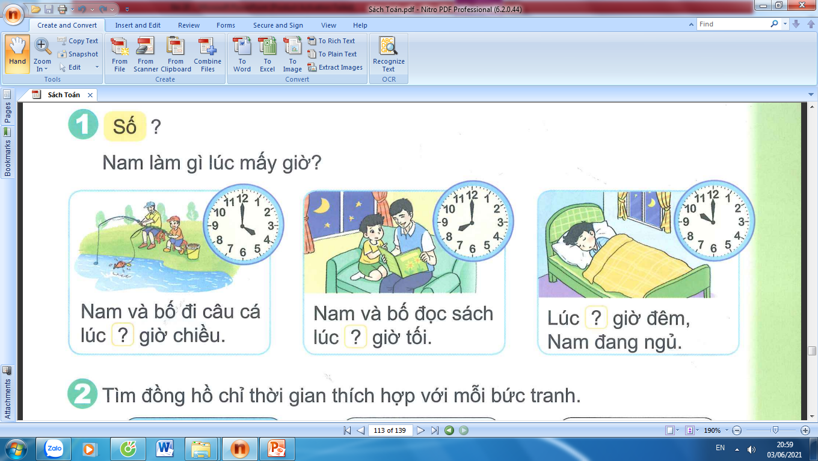



1. Số?
Nam làm gì lúc mấy giờ?
4 giờ
8 giờ
10 giờ

Slide 8


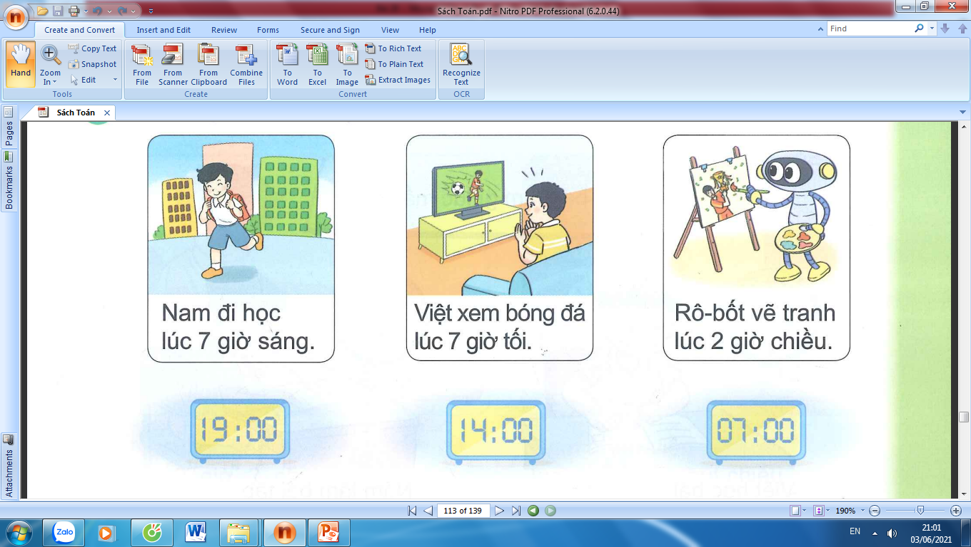
2.
Tìm đồng hồ chỉ thời gian thích hợp với mỗi bức tranh.

Slide 9

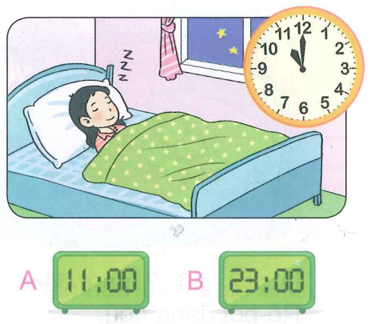
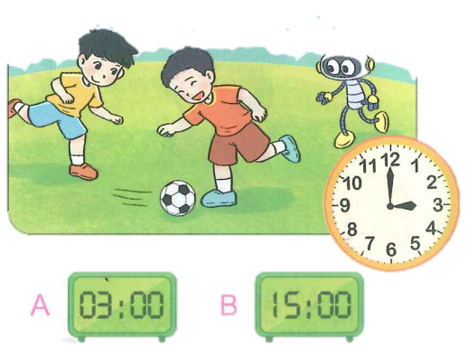
3.
Chọn đồng hồ chỉ thời gian thích hợp với mỗi bức tranh.

Slide 10


CHÀO TẠM BIỆT CÁC CON!
Bản quyền : FB Đặng Nhật Linh- https://www.facebook.com/nhat.linh.3557440

